Slide 1
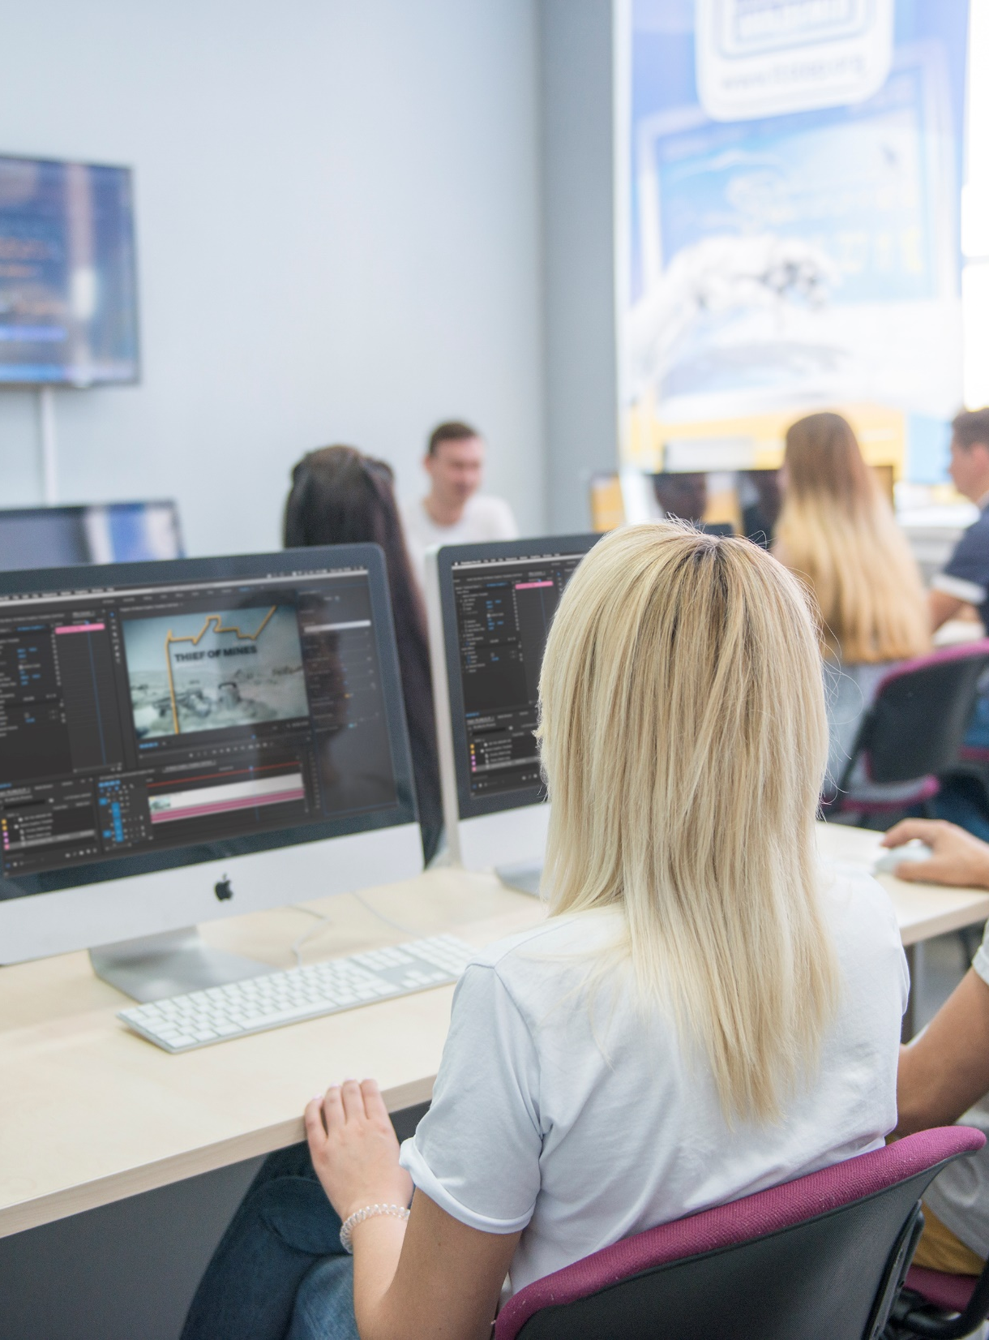

Высшее IT- образование
будущего!
Notes:
Одним из наиболее востребованных и актуальных направлений в образовании являются «Информационные технологии».
И это не удивительно, потому, что информационные технологии на сегодняшний день проникли во все сферы деятельности человека.
Информационные технологии позволяют в значительной степени упростить и повысить качество всех без исключения сфер общественной жизни.

Slide 2

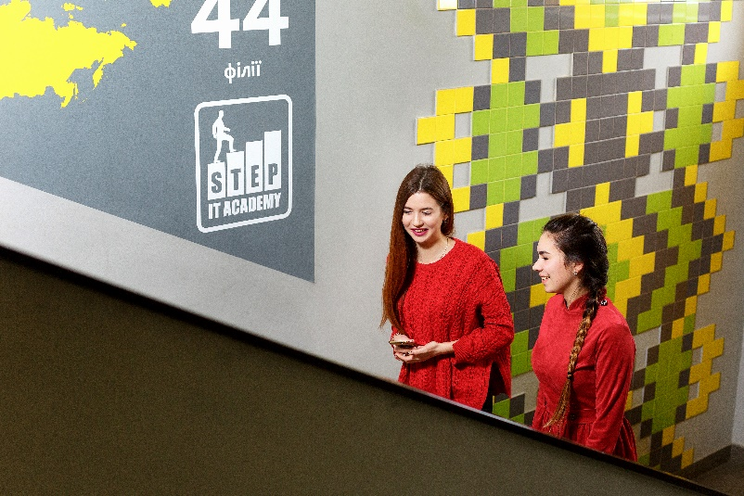

О чем поговорим:
Знакомство
с Университетом
Знакомство с доуниверситетской подготовкой
Ответы на вопросы Заключение договоров

Slide 3


Высшее IT образование
2001
1999
2018
DNEPR
Notes:
Стремительное развитие IT-индустрии и острая потребность в высококвалифицированных специалистах и послужили причиной появления в нашем городе высшего учебного заведения нового поколения, современного, идущего в ногу с мировыми IT тенденциями.
Всем в нашем городе хорошо известна Компьютерная академия «ШАГ», которая работает с 2001 года.
Именно на базе данного учреждения и был создан новый университет.
Теперь и в нашем городе появилась возможность получить высшее IT образование на самом современном уровне по специальности Компьютерные науки.

Slide 4
20
Словакия
Польша
США
Братислава
Сиэтл
Варшава
Молдова
Тихуана
Кишинев
стран
Мексика
72
Швейцария
Женева
Румыния
Чернигов
Астана
Луцк
Караганда
Бухарест
Ровно
Киев
филиала
Львов
Тернополь
Житомир
Полтава
Харьков
Алматы
4
Хмельницкий
Каменское
Ивано-Франковск
Днепр
Казахстан
Болгария
Черновцы
Винница
Кривой Рог
Запорожье
София
Николаев
Мариуполь
Одесса
Херсон
Рио-де-Жанейро
университета
Тбилиси
Бразилия
2
Грузия
Прага
Беларусь
Брно
Баку
Витебск
Чехия
Азербайджан
Минск
Пномпен
Могилев
Бобруйск
школы
Брест
Камбоджа
Гомель

Slide 5
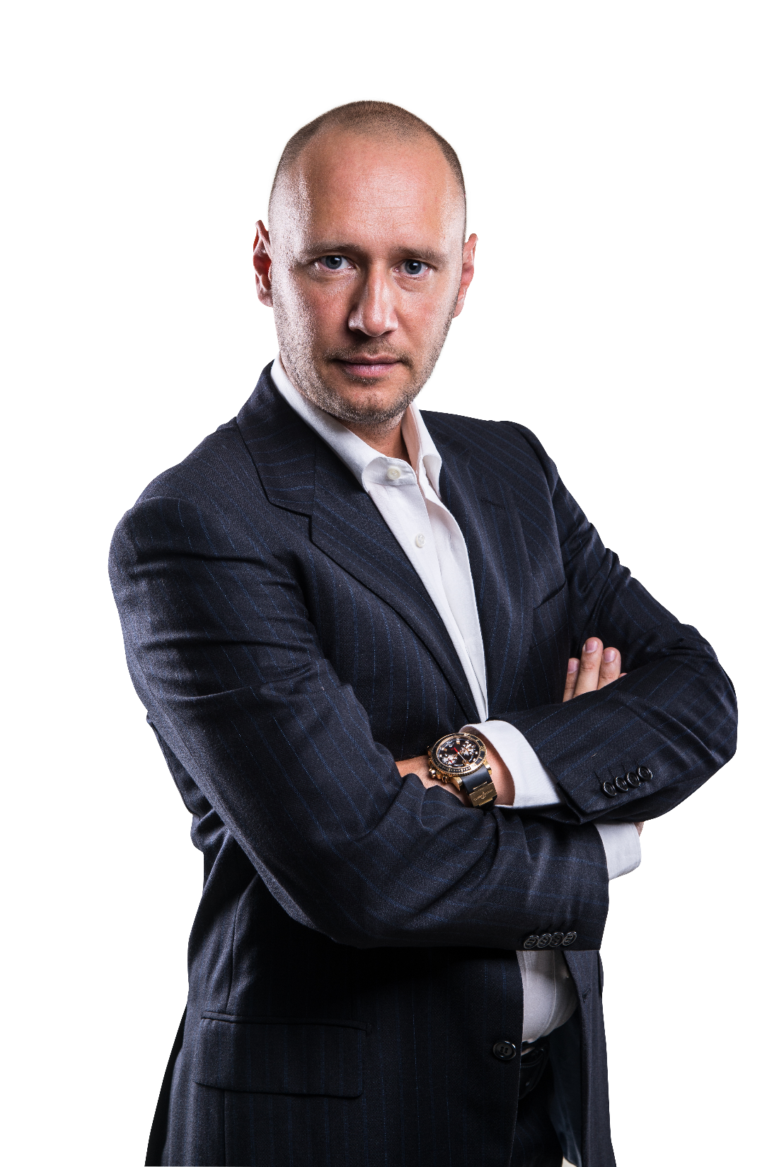
20
1400
Стран мира
преподавателей
300
72
2
филиалов
4
5000
школы
университета
компьютеров
120000
45000
Дмитрий Корчевский
Основатель и генеральный директор
Компьютерной Академии ШАГ
выпускников
студентов

Slide 6
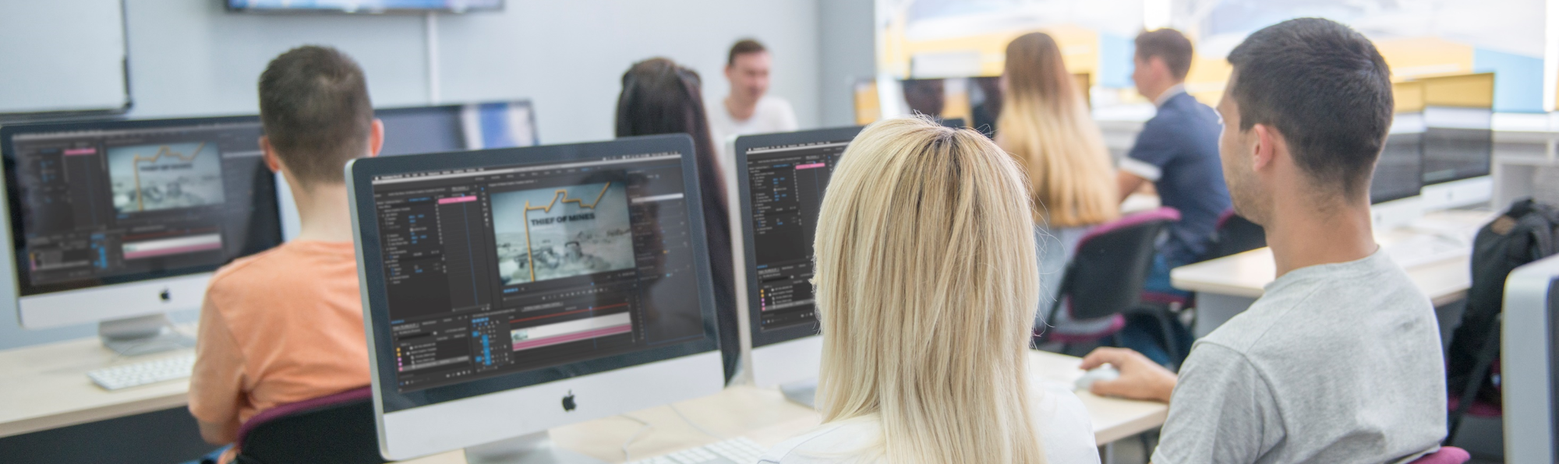



Профессионализм
Современность
Забота
о студентах
Наши ценности

Slide 7
Преимущества IT профессии
СВОБОДНЫЙ
ГРАФИК
РАБОТА В ИННОВАЦИОННОЙ
КОМПАНИИ
УДАЛЕННАЯ
РАБОТА
ИНТЕЛЛЕКТУАЛЬНАЯ
КАСТА
ПРОФЕССИЯ
БУДУЩЕГО
ВЫСОКИЙ
СПРОС
ВЫСОКАЯ
ОПЛАТА ТРУДА
КАРЬЕРНЫЙ
РОСТ
ПОСТОЯННОЕ
РАЗВИТИЕ
Notes:
Практическая направленность является основой наших программ обучения, наша цель обучить так, чтоб выпускник успешно трудоустроился, имел высокий уровень квалификации, навыков, знаний и высокий доход.
Ведь, какие специалисты сейчас одни из самых высокооплачиваемых в Украине? Именно Специалисты IT индустрии.
Кроме того, они работают в самых современных офисах, имеют сплоченные команды, прекрасные, комфортные условия труда и безграничные возможности для собственного развития.
Полученные знания гарантируют трудоустройство наших выпускников.

Slide 8




Специальность «Компьютерные науки»
Бакалаврские программы
Разработка
программного
обеспечения
Сети и
кибербезопасность
Компьютерная графика и web -дизайн
Web-программирование
Лицензия МОН Украины от 21 декабря 2018 года
Notes:
Наш университет дает возможность получить самые нужные и ценные знания, а не просто диплом как корочку.
Поэтому, обучение построено на самых современных и актуальных программах, согласованных с IT сообществом Днепра, соответствует мировым трендам развития IT рынка.
Программа обучения включает три специализации: Разработка программного обеспечения, Сети и кибербезопасность, Компьютерная графика и дизайн. В программу обучения входят только те дисциплины, которые действительно будут востребованы в будущем IT специалистом. Большое внимание уделяется освоению английского языка, умению критически мыслить, способности к взаимодействию и коммуникации, навыкам командной работы, творческому подходу к делу, элементам менеджмента и умению публично представлять свой проект.

Slide 9
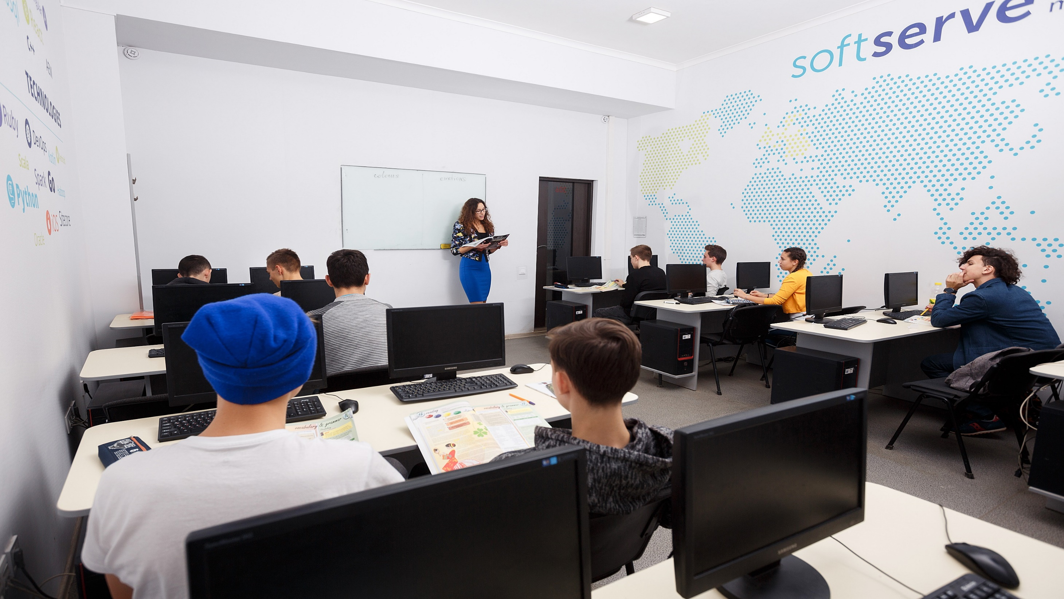
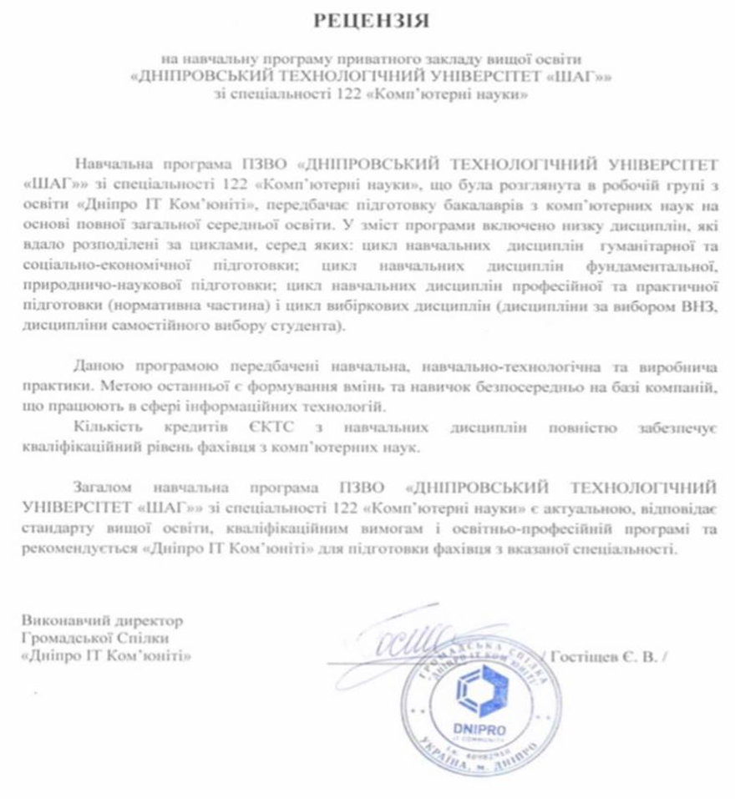
Учебные программы соответствуют потребностям ІТ-рынка и согласованы с IT Community Dnipro
Программы сформированы на основе опыта ведущих университетов мира
Преподаватели-практики
Максимум практики
Notes:
Авторські – експертиза в ІТ, співпраця з компанія

Slide 10
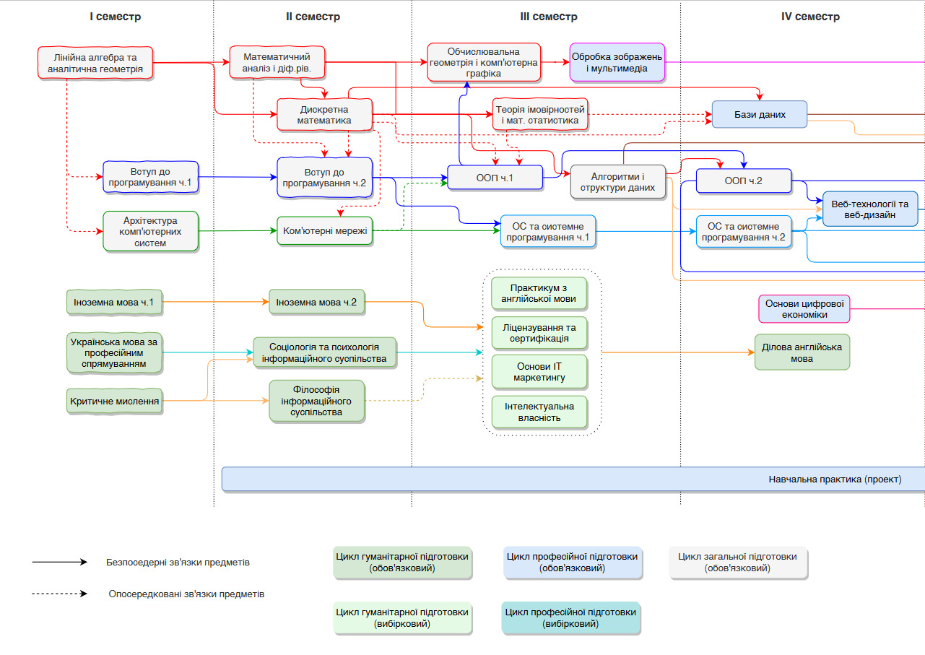

Slide 11
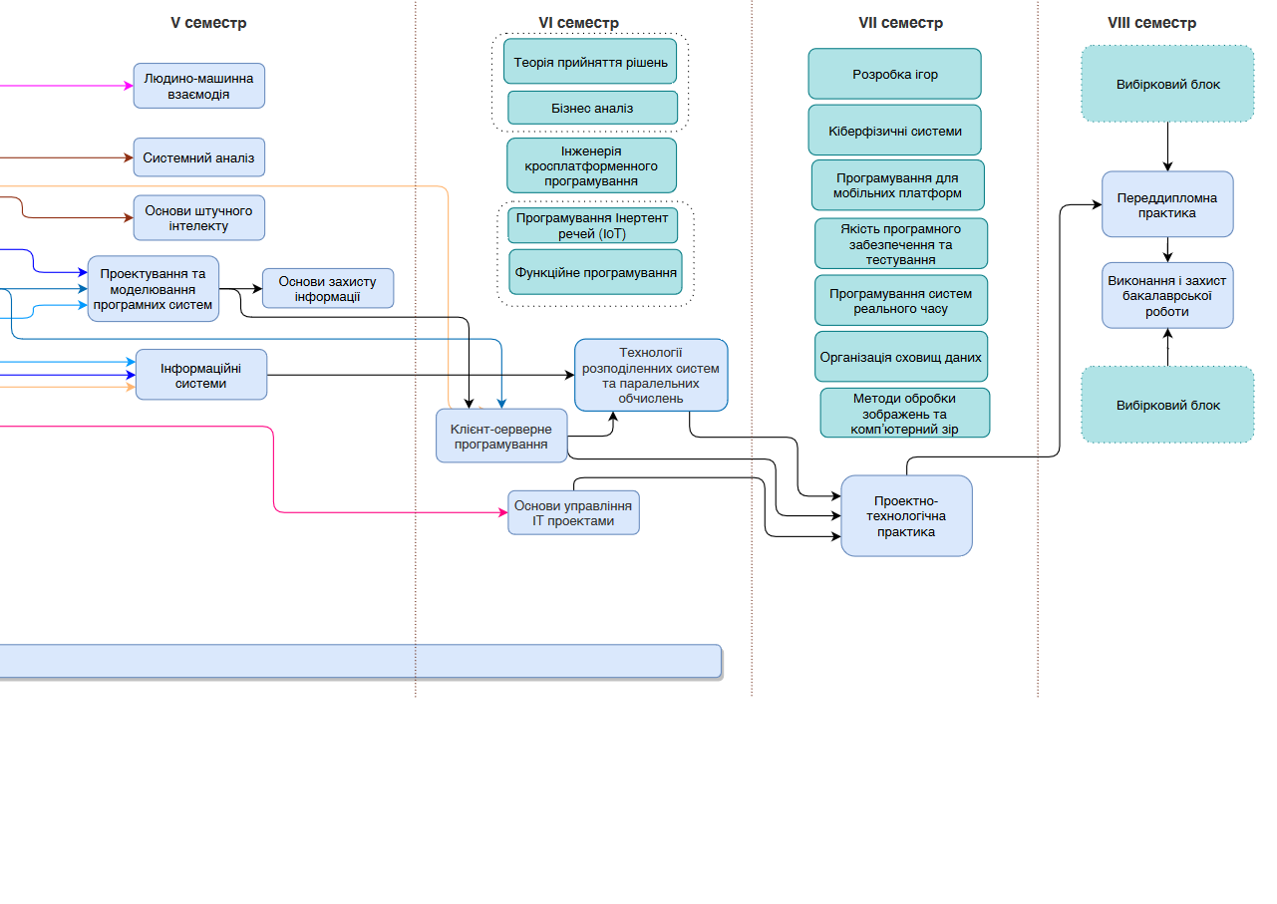


Slide 12
Современные технологии программирования
Языки программирования (C, C++, C#, Java, JavaScript, PHP и др.)
Методы командной разработки
Технологии программирования и администрирования реляционных и нереляционных баз данных. Язык SQL.
Паттерны проектирования ПО
Реляционные и не реляционные базы данных
Разработка ПО под мобильные платформы Android, iOS
Разработка WEB-приложений
Разработка игр. Unity 3D
Создание сетевых приложений
Современные технологии разработки безопасного ПО
Проектный менеджмент
Машинное обучение
Блокчейн
Облачные вычисления
ПРОГРАММА
Разработка
программного
обеспечения
В программу обучения входят авторизованные курсы
CISCO NETWORKING ACADEMY
и MICROSOFT IMAGINE ACADEMY

Slide 13
ПРОГРАММА
Языки программирования (C, C++, JavaScript, PHP и др.)
Методы командной разработки.
JSON, XML
Web-сервисы: SOAP (Simple Object Access Protocol), REST (Representational State Transfer)
Технологии программирования и администрирования баз данных.
Командная работа
Реляционные и не реляционные базы данных
Разработка WEB-приложений.
Node.js, фреймворк Express
Angular, React.js, Vue.js
CMS: Wordpress, Joomla, Drupal
Yii2, Laravel, Symphony
Сетевые приложения
Современные технологии безопасности ПО
Проектный менеджмент
Web - программирование
В программу обучения входят авторизованные курсы
CISCO NETWORKING ACADEMY
и MICROSOFT IMAGINE ACADEMY

Slide 14
ПРОГРАММА
Построение IPv4 и IPv6 сетей:
Технологии LAN: Ethernet, L2/L3 Switching, VLAN, STP (RSTP, MSTP)
Протоколы маршрутизации: EIGRP, OSPF, BGP
Технологии обработки multicast: IGMP, CGMP, PIM.
Реализация ключевых сетевых сервисов.
Технологии обеспечения безопасности сетей.
Операционные системы Windows Server и GNU/Linux.
Развертывание и поддержка рабочих станций.
Windows 10.
Управление инфраструктурой Active Directory в Windows Server.
Реализация сервисов на базе Windows Server и GNU/Linux.
Резервное копирования и восстановление данных.
Кибербезопасность.
Сети и
кибербезопасность
В программу обучения входят авторизованные курсы
CISCO NETWORKING ACADEMY
и MICROSOFT IMAGINE ACADEMY

Slide 15
ПРОГРАММА
Графические редакторы компании Adobe: Photoshop, Illustrator, InDesign.
Навыки рисунка, создания эскизов.
Теория дизайна, брэндинг и айдентика, работа с фирменными стилями.
Вёрстка и макетирование.
Допечатная подготовка.
Web-дизайн и web-кодинг, дизайн и создание web-страниц.
Создание анимации в Adobe Animate.
Юзабилити и поисковая оптимизация веб-сайтов.
Autodesk 3ds Max и Autodesk Maya 3d, прохождение сертификации.
3D-моделирование и визуализация.
3D-анимация, создание компьютерных мультфильмов.
Работа с видео и звуком.
Компьютерная графика и web -дизайн

Slide 16

Лекции

Slide 17
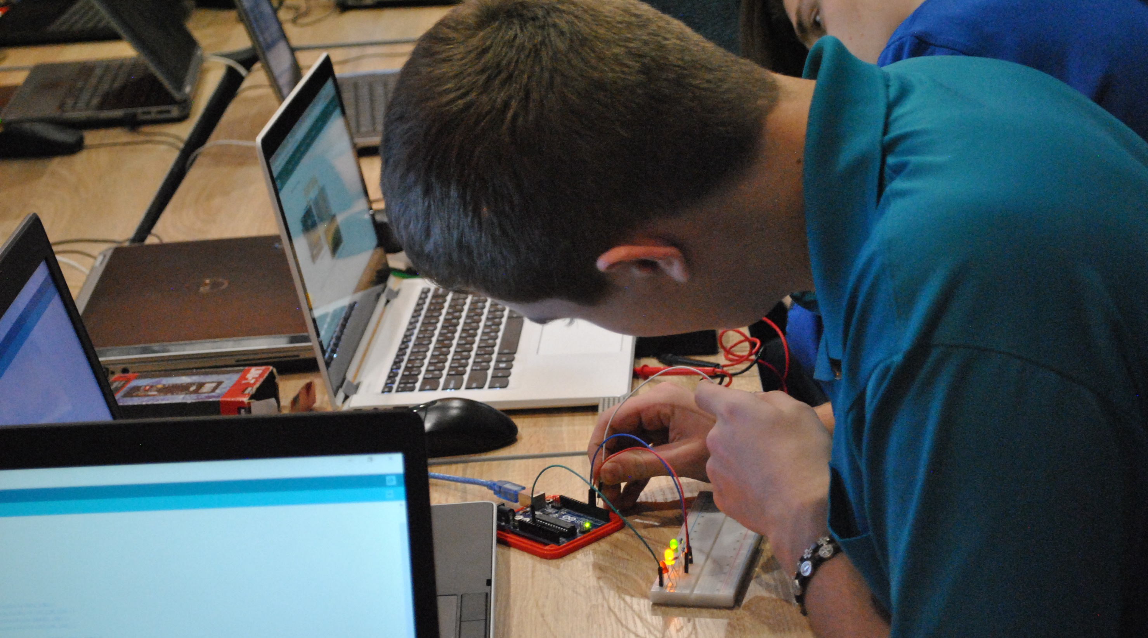
Практические занятия

Slide 18
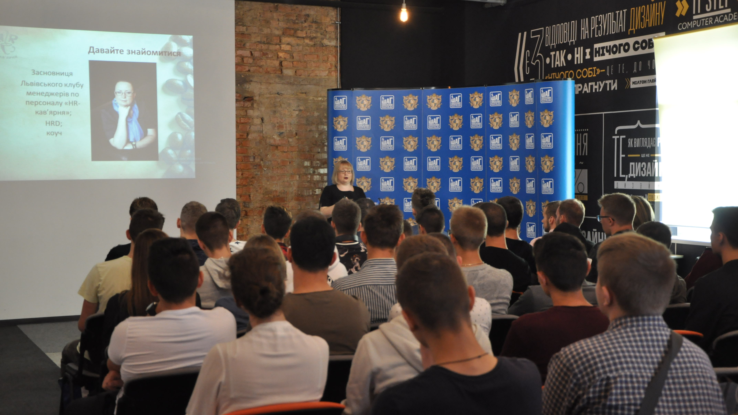
Мастер-классы от экспертов

Slide 19
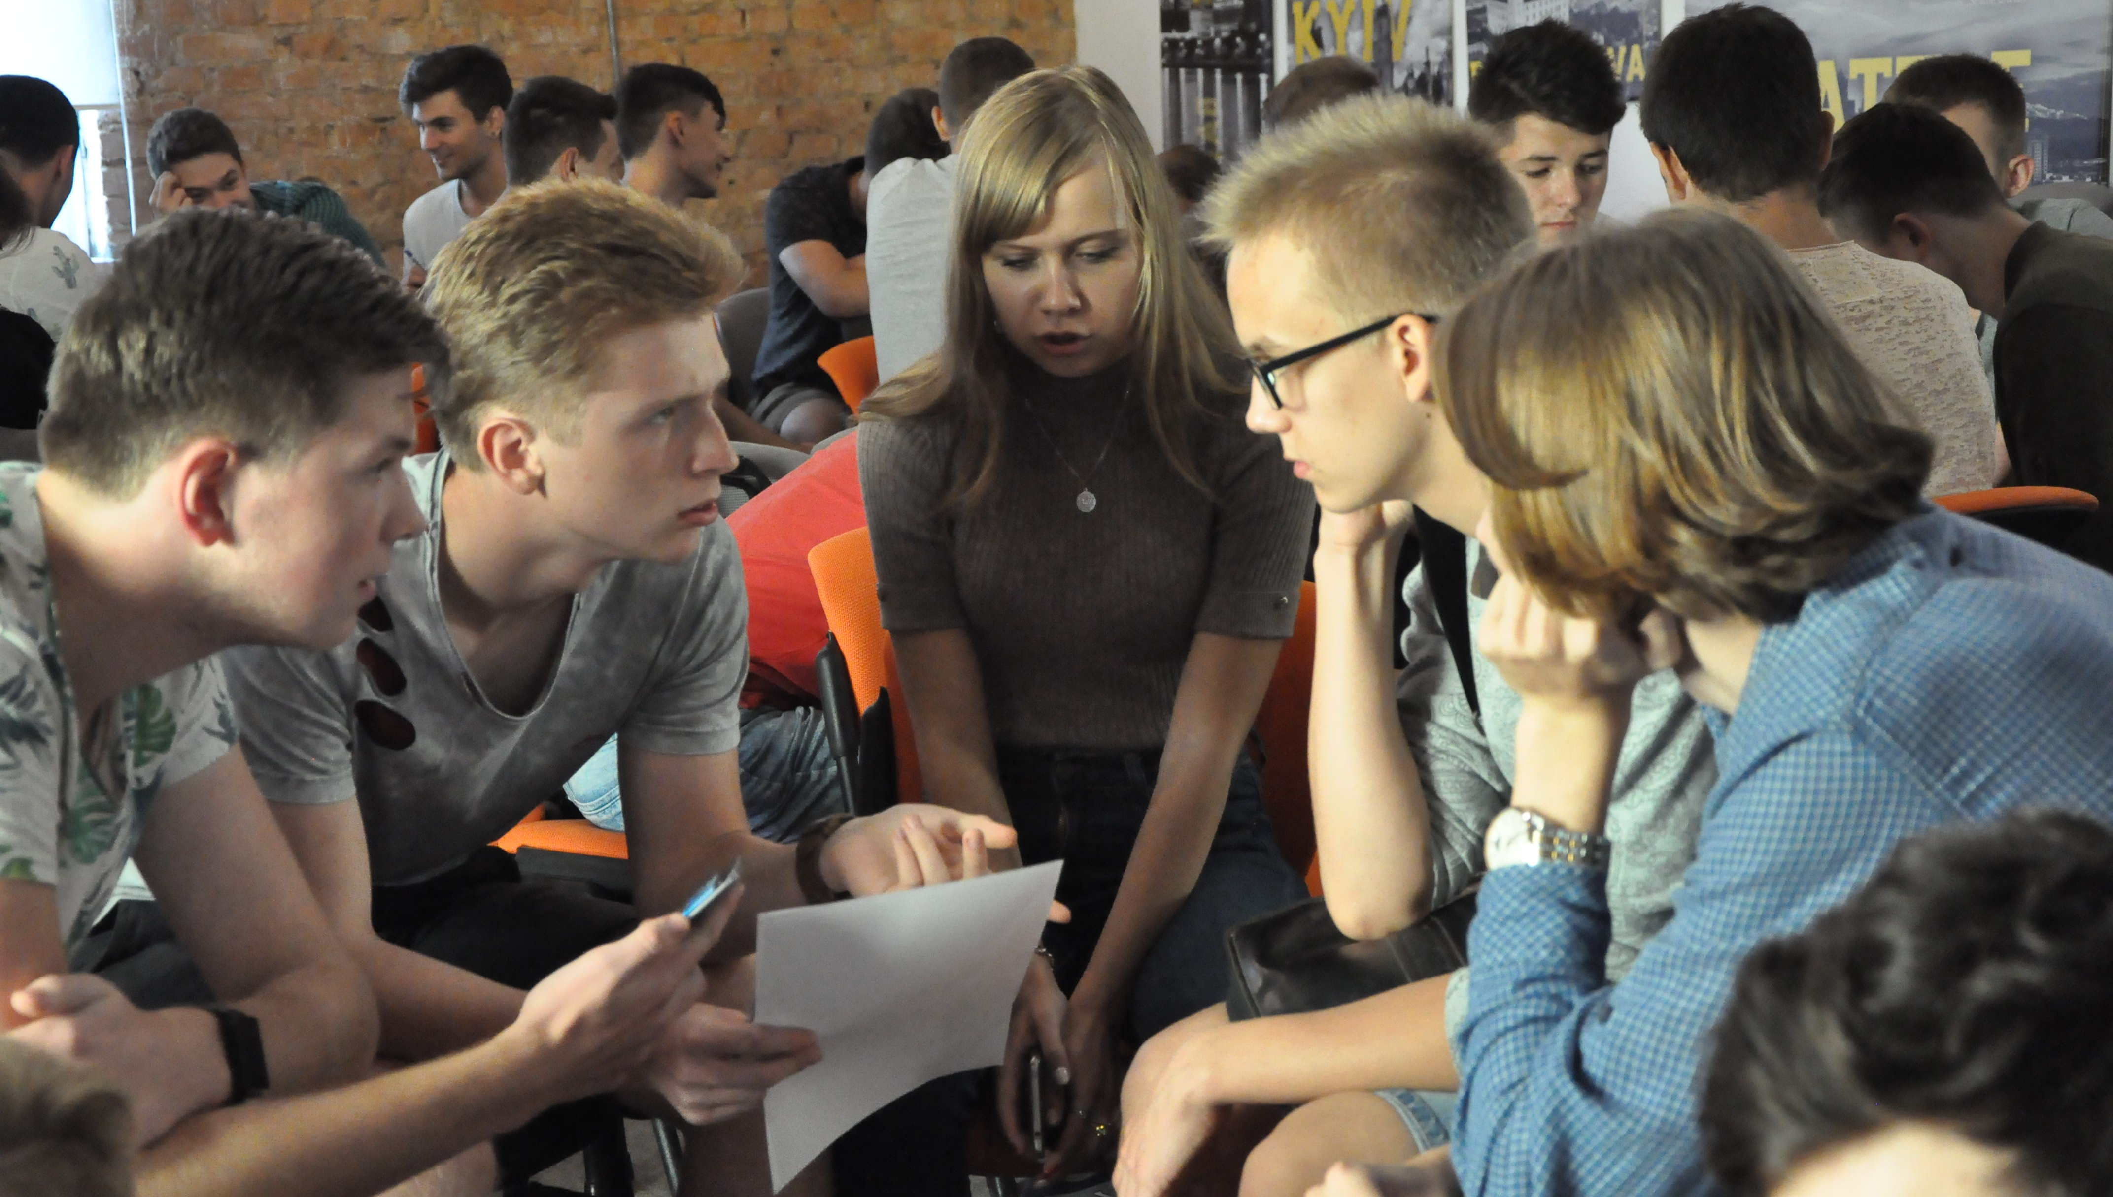
Воркшопы и тренинги

Slide 20
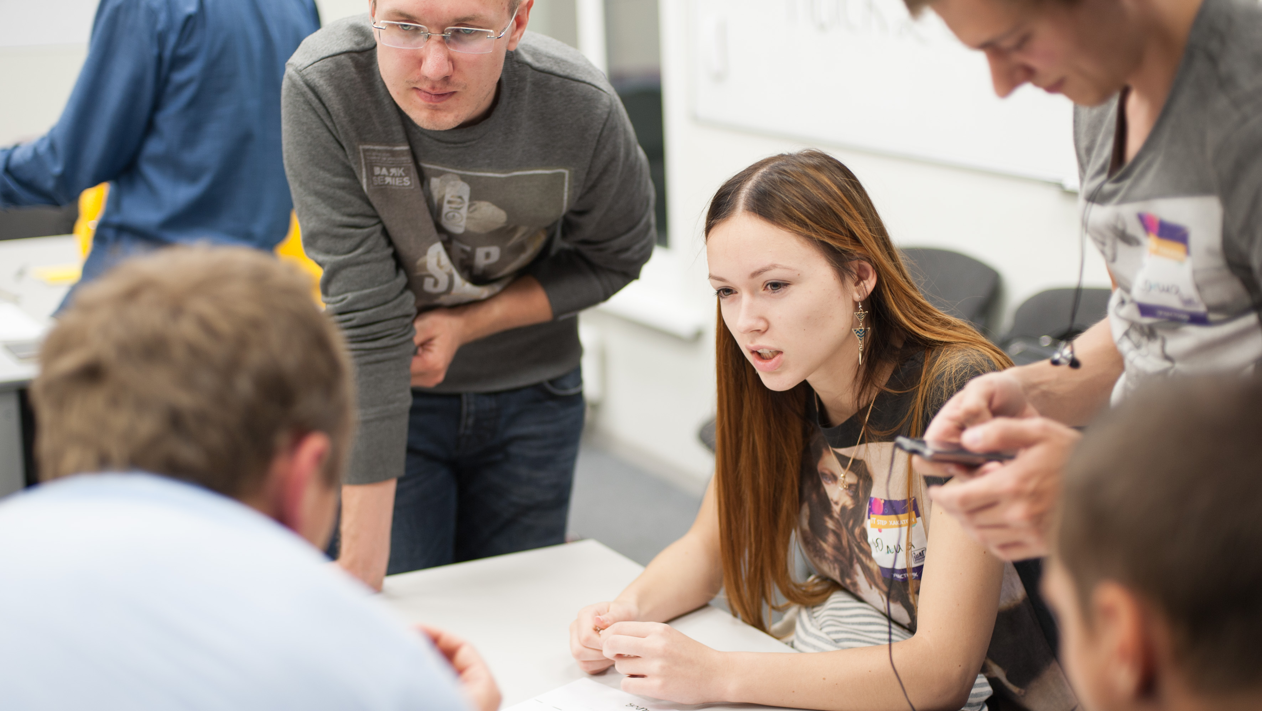
Конкурсы, олимпиады, хакатоны

Slide 21
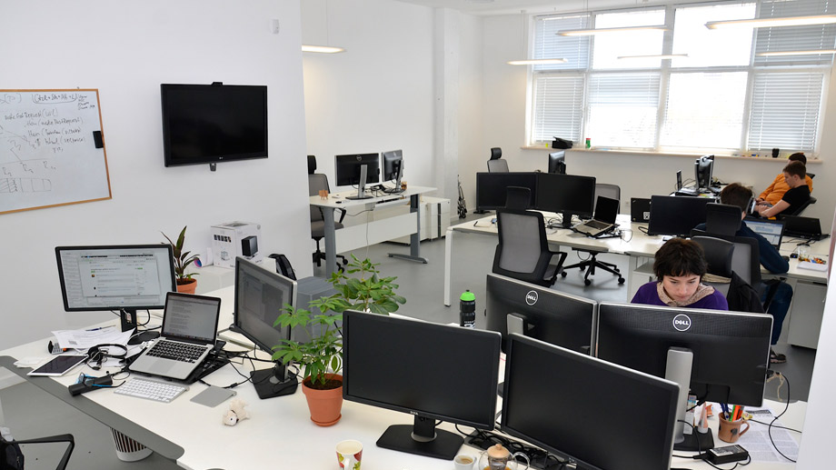
Практика в IT компаниях

Slide 22
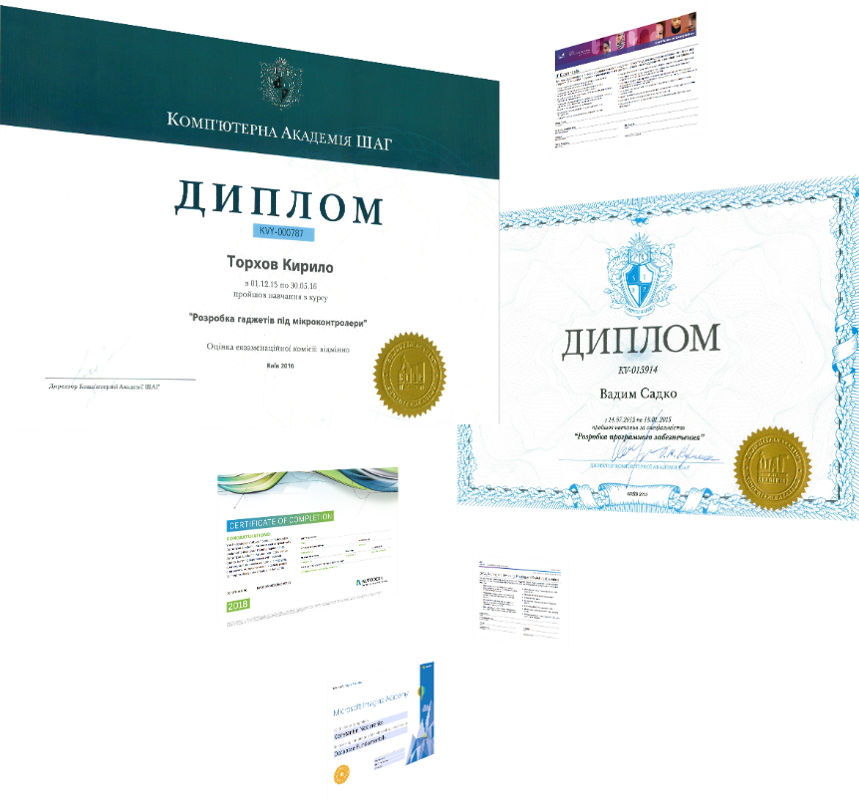





По окончанию обучения
студенты получают
диплом
государственного образца
а также, международные сертификаты
от компаний-партнеров:
Notes:
Кроме диплома государственного образца, студенты получают сертификаты компаний мирового уровня Microsoft, Cisco, Autodesk.

Slide 23









Где работают наши выпускники
Notes:
1. Также нужно добавить инфо про трудоустройство и про то что нас поддерживают ИТ компании ( написать какие )
3. Также нужно дописать где можно работать с названиями компаний наших из Днепра.

Slide 24
Трудоустройство выпускников
Знания полученные в процессе обучения гарантируют трудоустройство выпускников
Доступ лучшим студентам в закрытый раздел вакансий
Встречи с HR
Мастер-классы от HR и специалистов из IT компаний
Экскурсии в IT компании
Присутствие HR на защите дипломных проектов

Slide 25
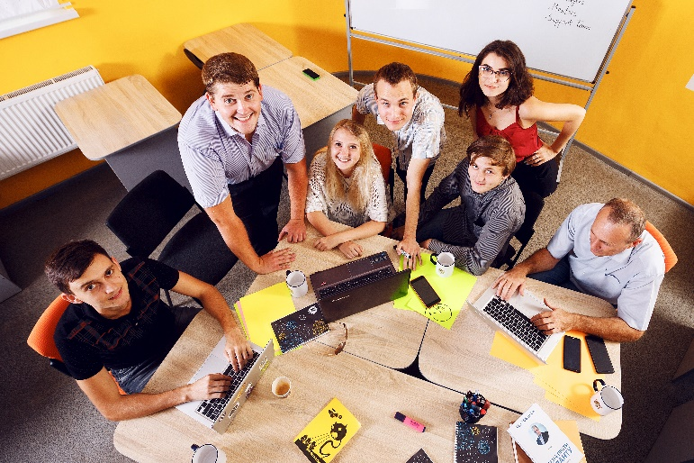
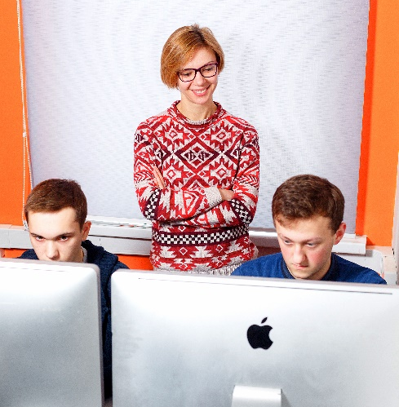

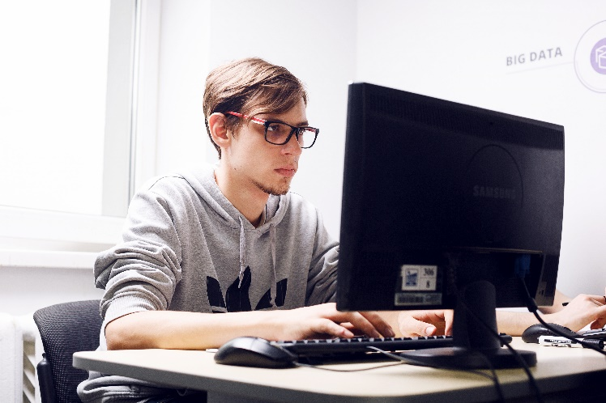
Факторы успешной учебы
Посещаемость
Высокую
успеваемость
Самоподготовка
Выполнение
домашних
заданий

Slide 26

Доуниверситетская подготовка – это старт в IT и разработана для:
комфортной адаптации к уровню дальнейшего обучения в университете, более плавного вхождения ребенка в мир высшей школы
получение базовых знаний в области IТ технологий
возможности школьнику почувствовать себя в реальной сфере IТ еще до вступления в ВУЗ и понять свои предпочтения в различных IТ направлениях
развить лидерские качества и профессиональные навыки
повысить мотивацию к обучению в ВУЗе за счет интересных занятий с высококлассными профессионалами по специальности
Notes:
Всем известно, что переход из школы в ВУЗ сопровождается огромными изменениями в сознании и жизни ребенка, он становится на самостоятельный путь, начинает понимать свою ответственность в процессе получения знаний, резко взрослеет и уходит в сферу специализированных наук. Поэтому, часто самым сложным для адаптации является первый семестр в университете.
Принимая это во внимание, Днепровский технологический университет разработал уникальную программу довузовской подготовки для выпускников 9-х и 10-х классов, которая готовит будущих профессионалов к поступлению в университет Шаг.
Программа была разработана для: • комфортной адаптации к уровню дальнейшего обучения в университете, более плавного вхождения ребенка в в мир высшей школы • получение базовых знаний в области ИТ технологий, • возможности школьника почувствовать себя в реальной сфере ИТ еще до вступления в ВУЗ и понять свои предпочтения в различных ИТ направлениях. • развить лидерские качества и профессиональные навыки • повысить мотивацию к обучению в ВУЗе за счет интересных занятий с высококлассными профессионалами по специальности.

Slide 27
Доуниверситетская подготовка подходит
для учеников 10-11 классов
Для учеников 10-х классов продолжительность учебной программы
1,5 года (3 семестра)
Для учеников 11-х классов продолжительность учебной программы
1 год (2 семестра)
1 семестр состоит из 15 учебных недель и 1 зачетной

Slide 28
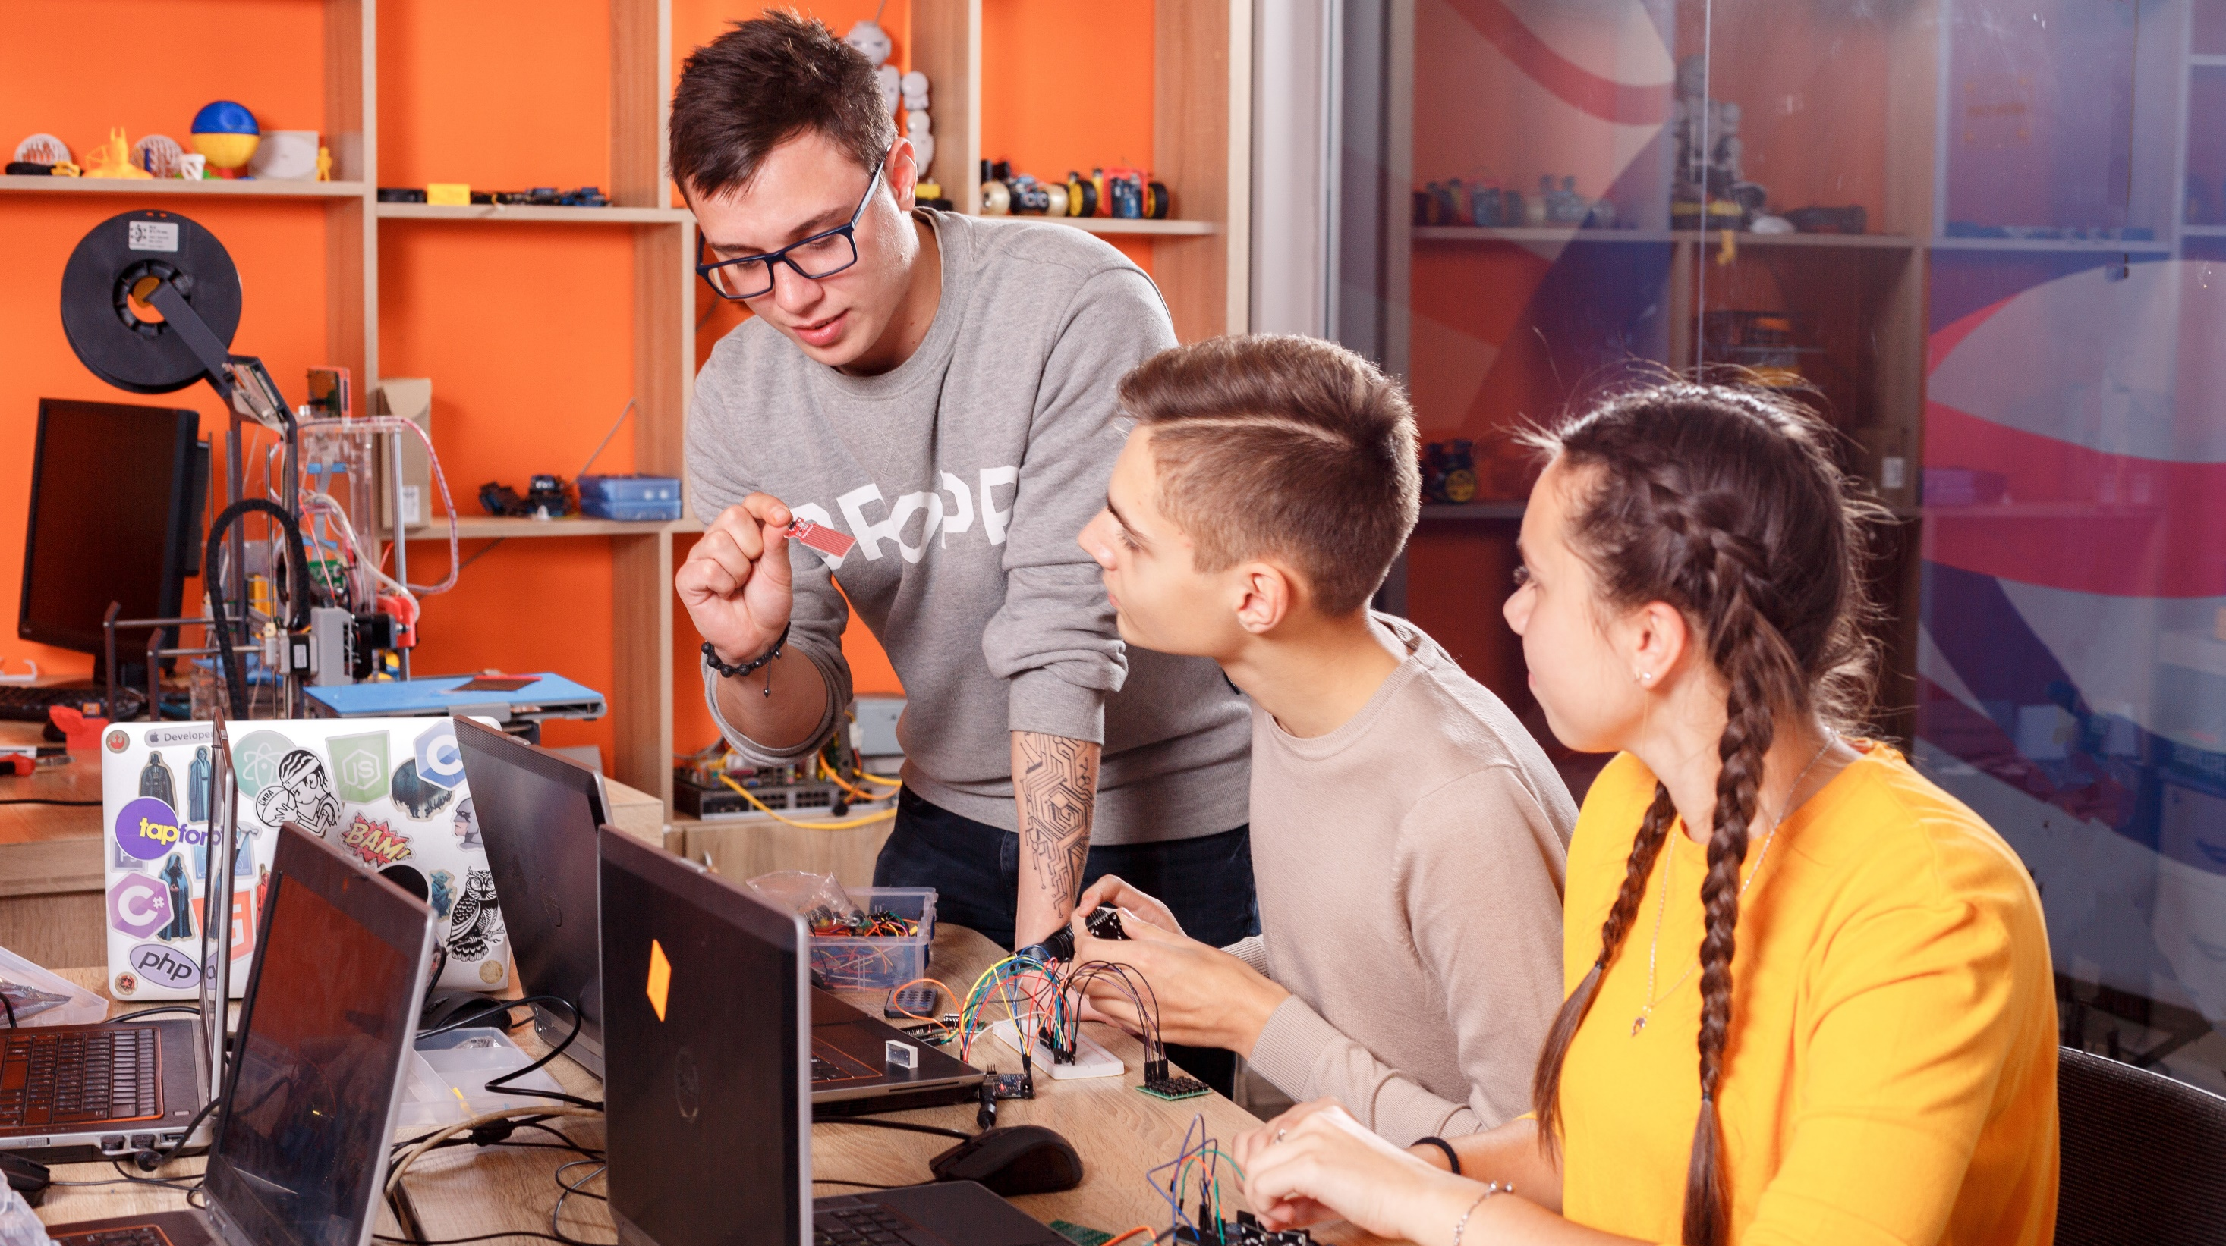
HARD SKILLS
Разработка программного обеспечения
Веб-программирование
Робототехника
Современные информационные технологии
Компьютерная графика

Slide 29

SOFT SKILLS
Основы критического мышления
Риторика
Подготовка к ЗНО
(в 2-х годичной программе)
Английский язык
Математика
Украинский язык и
литература

Slide 30
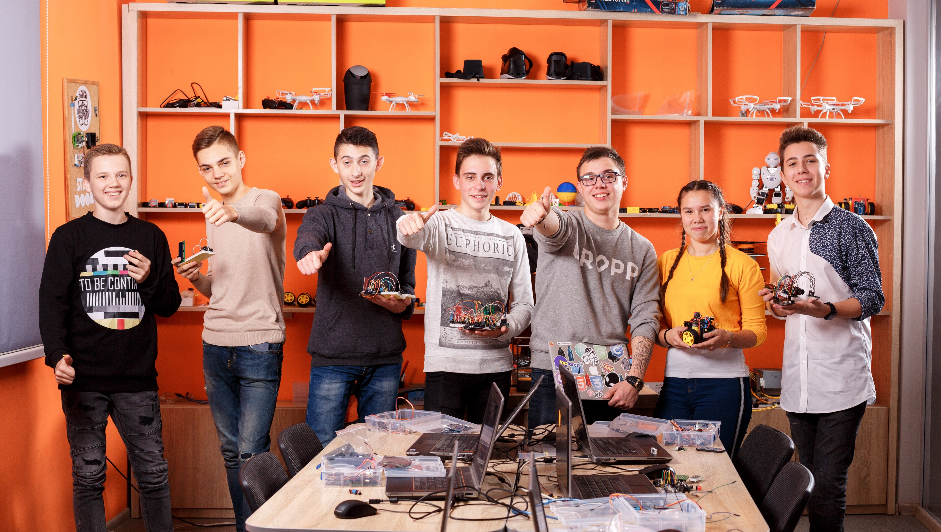
ФОРМАТ ОБУЧЕНИЯ
Тренинги
Практические занятия
Командная работа над проектами
Презентация результатов

Slide 31
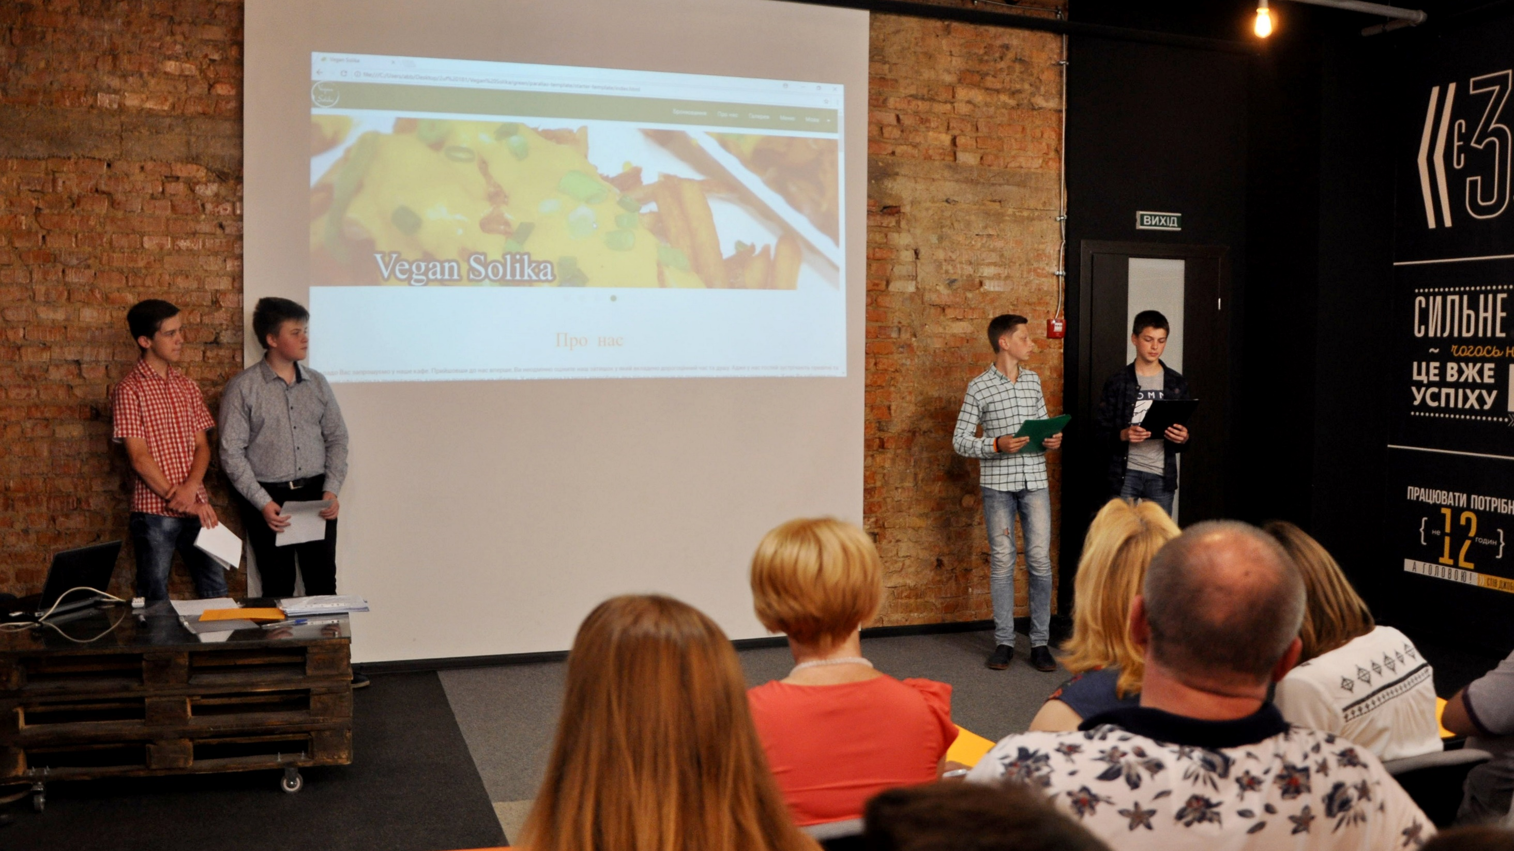
В конце семестра – защита проекта
Notes:
Захисти проектів

Slide 32

„Facebook — шикарный опыт, мне просто повезло. Но я жалею, что не доучился в университете, где тебе дают больше, чем ты знаешь. Там ты просто получаешь удовольствие, открывая мир.”
Notes:
Для того, чтоб добиться успеха в любом деле, в частности в сфере ИТ, нужны три составляющие: желание, хорошее образование и упорный труд в наработке собственного опыта.
Практически все выдающиеся гении ИТ индустрии обучались в хороших университетах, хотя некоторые и не закончили их.
Например, Марк Цукерберг, поступил в университет, но, проучившись 3 года, покинул его, чтобы заняться собственной компанией.
Тогда он сказал: "Facebook — шикарный опыт, мне просто повезло. Но я жалею, что я не доучился в университете, где тебе дают больше, чем ты знаешь.
Там ты просто получаешь удовольствие, открывая мир".
Но спустя 12 лет после отчисления закончил обучение и получил диплом, несмотря на то, что уже достиг успеха и благосостояния.
Наш университет дает возможность получить те фундаментальные знания и навыки, которые и являются основой для раскрытия талантов наших студентов и реализации самых смелых идей в IT.

Slide 33

Notes:
Эта машина достанется одному из студентов. Может быть вам

Slide 34

Поступление в IT Step University Dnipro
Документы для поступления:
Сертификаты ЗНО:
Украинский язык и литература
Математика
Иностранный язык или Физика
Аттестат о среднем образовании
4 фотографии 3х4
Приписное
Прием документов: с 10 июля по 22 июля 2020
Начало занятий: 1 сентября 2020

Slide 35
Поступление на доуниверситетскую подготовку
Документы для поступления:
Паспорт
ИНН
Свидетельство о рождении
Начало занятий: 2 декабря 2019
Notes:
Желающих очень много, количество мест ограничено, поэтому спешите заключить договора

Slide 36
Продолжаем
Знакомство
с Университетом
Знакомство с доуниверситетской подготовкой
Ответы на вопросы Заключение договоров

